Slide 1
MHW1
Mattia Mannisi
1000006328
02/04/2022

Slide 2
Descrizione del progetto
Il sito è stato progettato per una futura società, già attiva su internet. Lo scopo è quello di attirare l’attenzione dei clienti e di società per eventuali collaborazioni.
Il sito dovrà implementare uno shop online di prodotti brandizzati e faciliterà i clienti e le aziende a entrare in contatto con i fondatori per preventivi sui servizi offerti e varie collaborazioni.

Slide 3
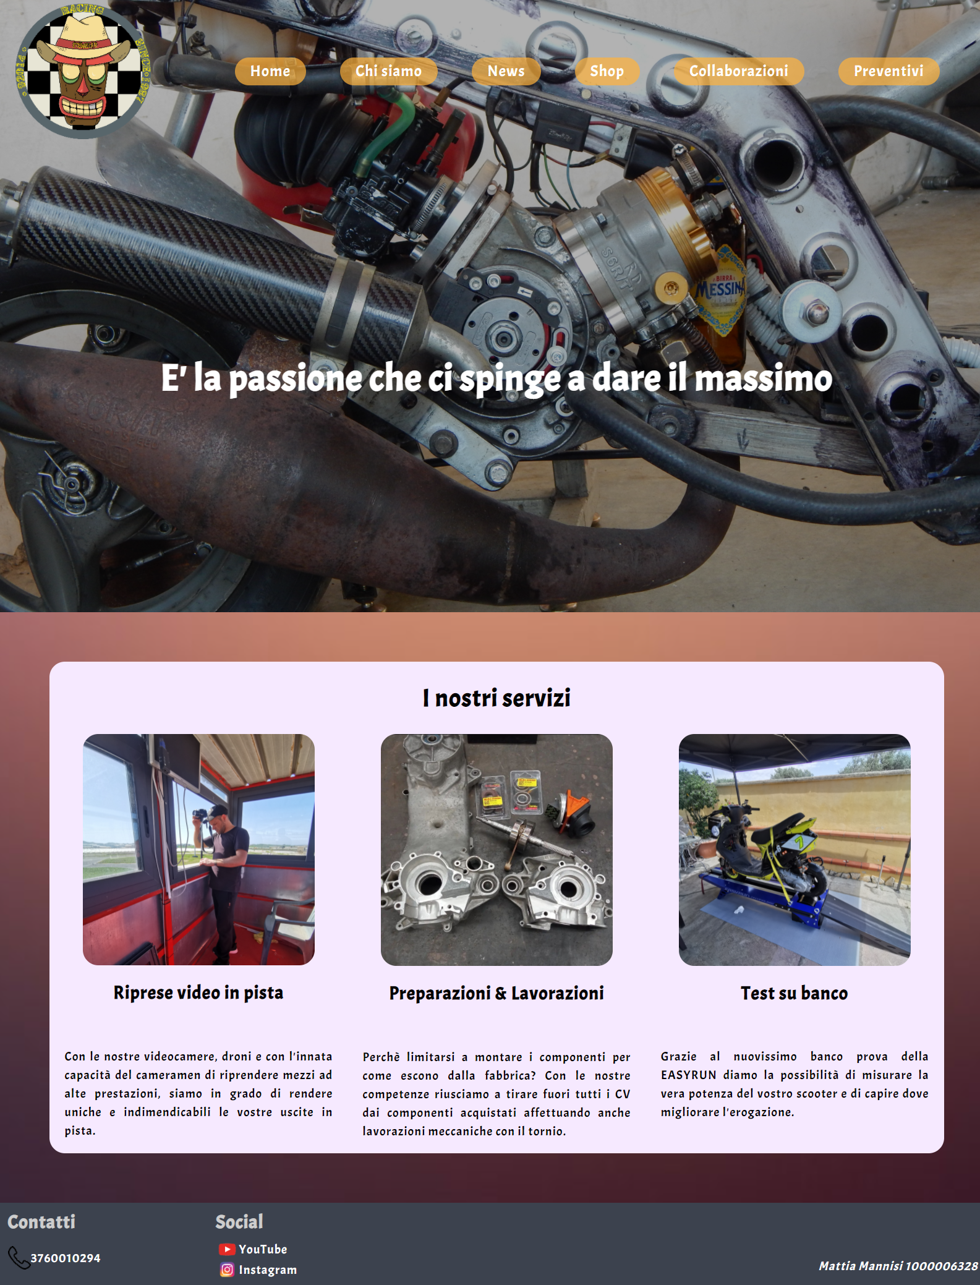

Layout complessivo HTML+CSS

Slide 4

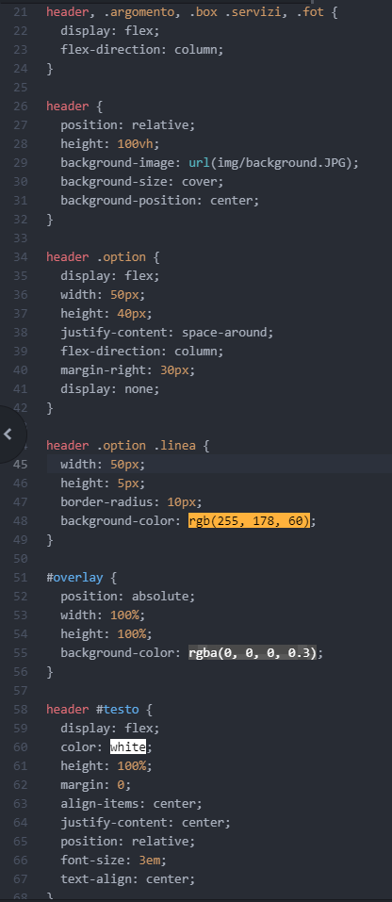
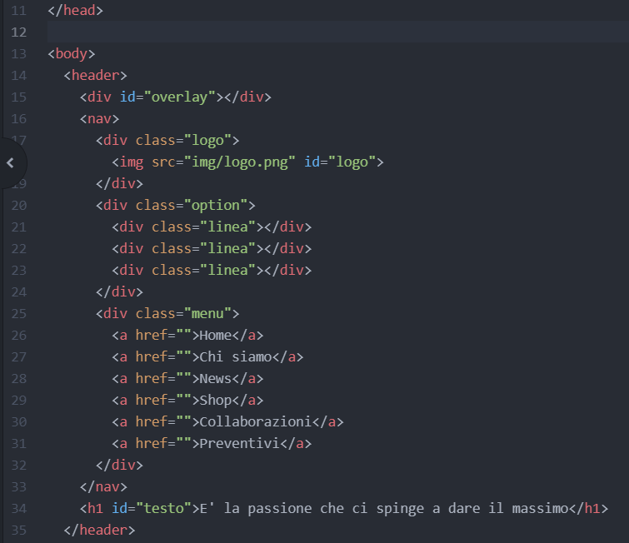
Header

Slide 5

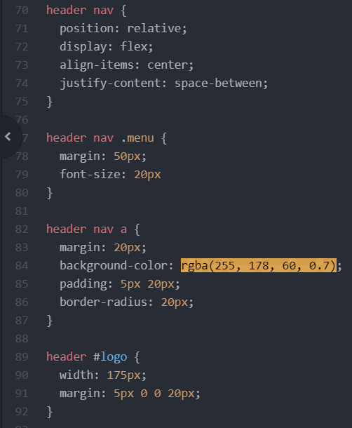
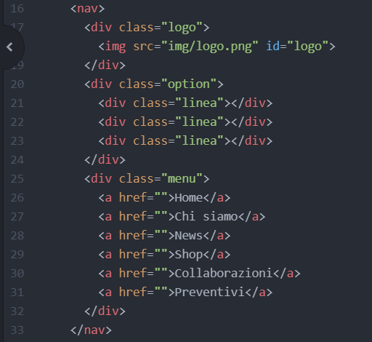
Menù navigazione

Slide 6
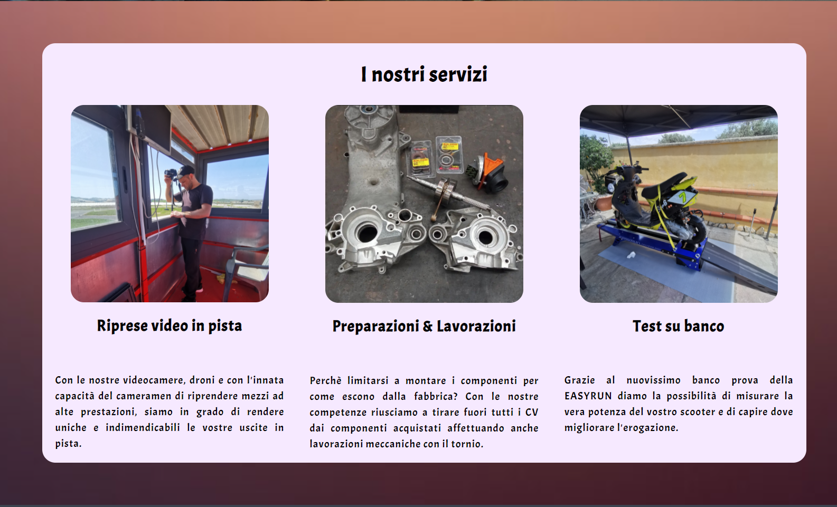
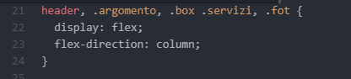
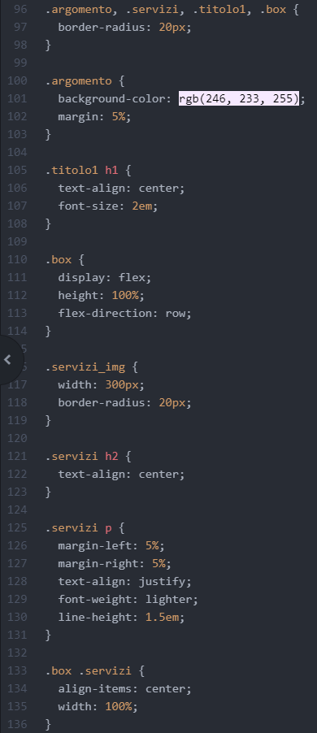
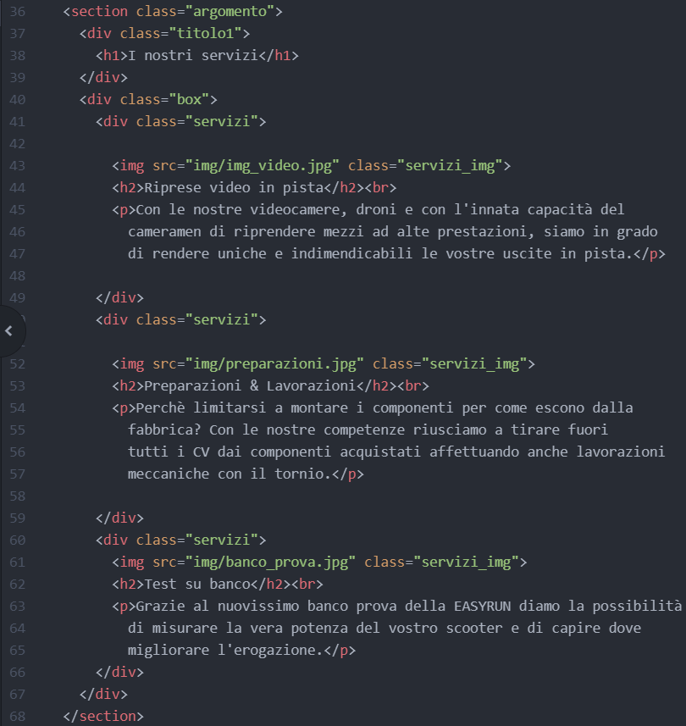
Sezione contenuti

Slide 7
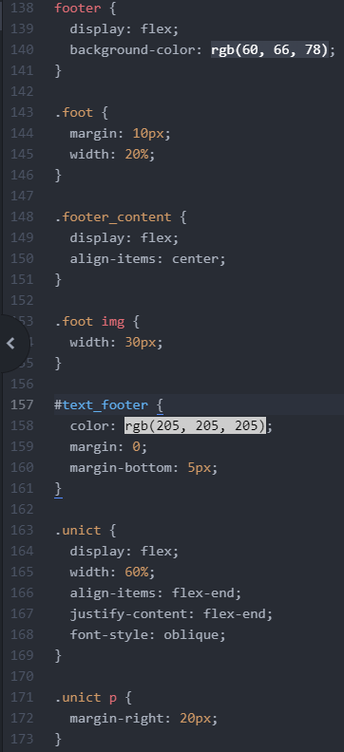
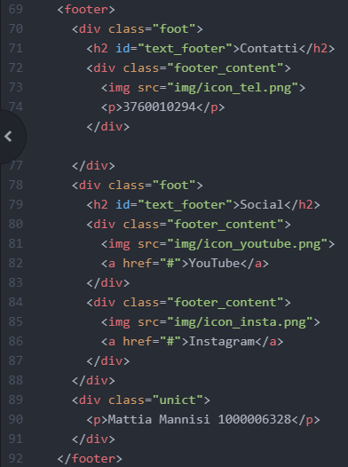
Footer

